Slide 1
前端组件化设计
ppt来源于淘宝组件化网络文章
http://taobaofed.org/blog/2015/11/02/buy-component/

Slide 2
为什么选择reactjs?
一，兼容 IE8：在我们的业务中有20%左右的用户数，它非常重要，不可忽视。
二，专注于 View：很容易和公司内部已有的技术栈结合，而且的其配套技术方案比较成熟。
三，多 Targets： “React 让我们做到 Web 以外的 target。Virtual DOM 更像是 UI Virual Machine，自动帮你映射到真正的实现上。可以是 浏览器 DOM 、iOS UI、Android UI等。
四，有服务器端渲染方案来加速首屏。

Slide 3
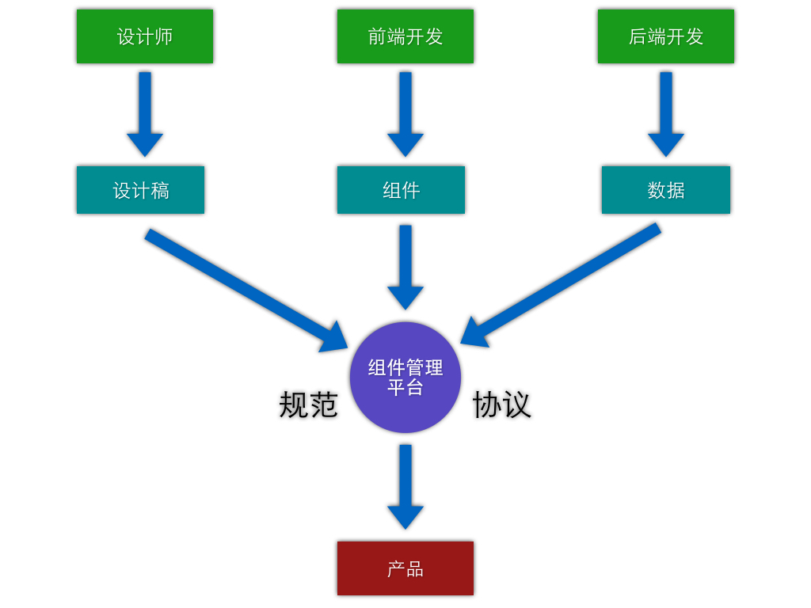
前后端职责分离

Slide 4
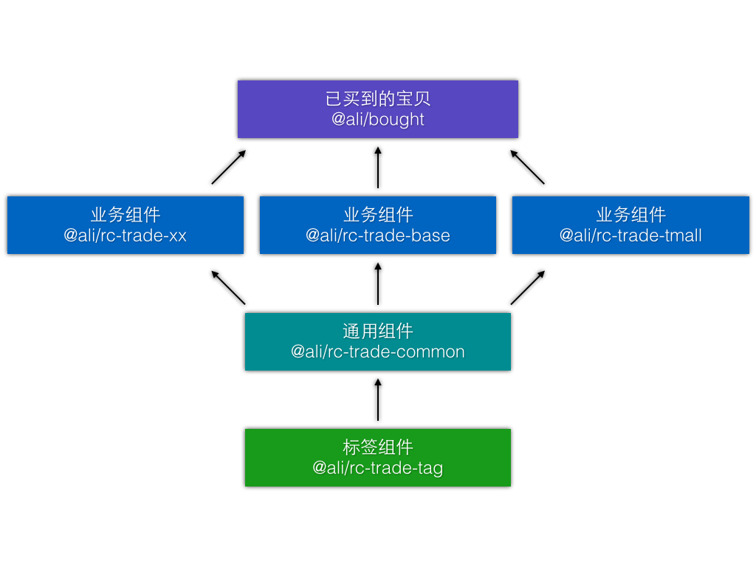
如何组件化？
所谓组件化，核心意义莫过于提取真正有复用价值的东西。
那怎样的东西有复用价值呢？
1，公共样式
2，控件
3，稳定的业务逻辑

Slide 5
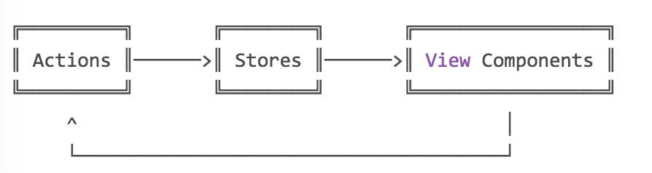
组件间如何进行通讯？
那就是引入一层 Store 的概念，每个组件不直接去到服务端请求数据，而是到对应的前端数据缓存中去获取数据，让这个缓存自己去跟服务端保持同步。
组件间的通讯就通过操作 Store 来同步就行了。但是在实际项目中，如果在 Component 层操作 Store ，会引起一些问题。比方说 Store 的读写权限无法控制。
Flux 只是 Facebook 提出的一套模式思路，它并没有具体的实现。我们自己实现了一套 Flux 的 API ，命名为 Relax(@ali/relax)。

Slide 6
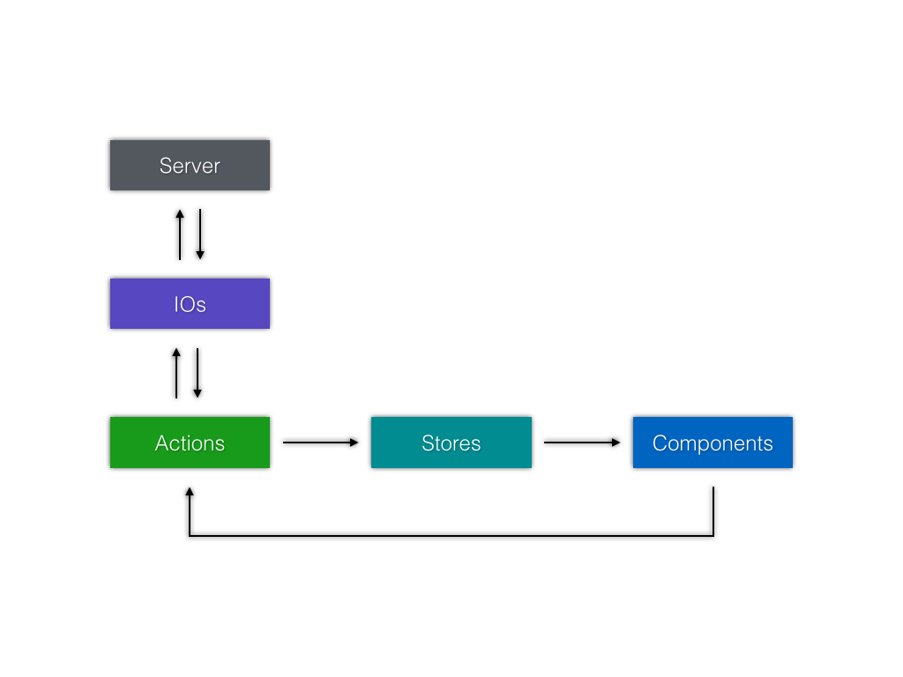
前后端如何进行通讯？
Component 会发出一个删除的 action ，IO 中监听该 action 并请求 Server ，Server 如果成功则返回最新的列表数据给 IO，IO 再触发一个删除成功的 action 传入最新列表数据，OrderStore 监听删除成功 action ，拿到最新的列表数据，刷新 Component 。

Slide 7
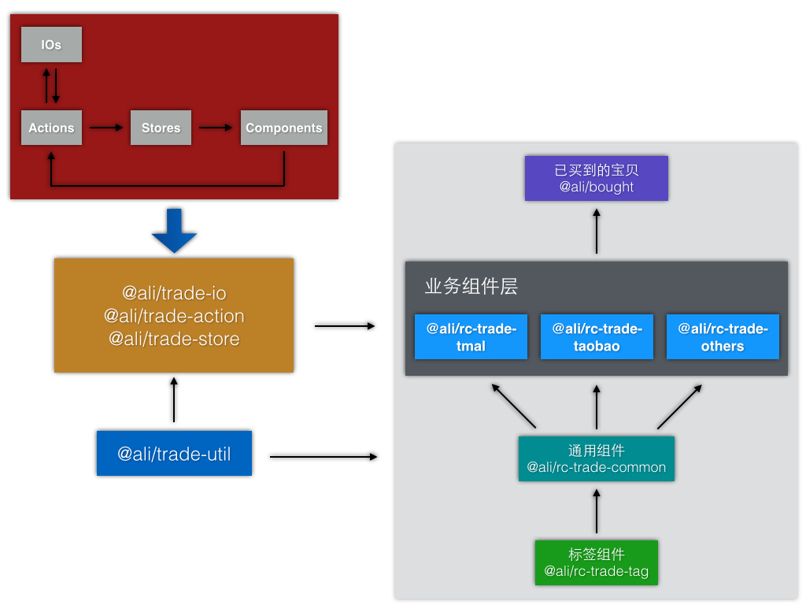
前端组件化后架构全景

Slide 8
前端工程化
1，脚手架：generator
2，本地开发：dev
3，代码校验：lint
4，构建打包：build
5，线上发布：publish

